Slide 1

КАРМАННАЯ
ПАМЯТКА для родителей по проекту «Мой дом»
«Минем өем» ата-аналар проекты
буенча өчен
КЕСӘ БЕЛЕШМӘЛЕГЕ
Автор: воспитатель
Фаляхова А. Ф.
МОЯ СЕМЬЯ
МИНЕМ ГАИЛӘ
КАРМАННАЯ
ПАМЯТКА
для родителей
по проекту «Мой дом»
«Минем өем» ата-аналар проекты
буенча өчен
КЕСӘ БЕЛЕШМӘЛЕГЕ
ДЕДУШКА
БАБАЙ
Автор: воспитатель
Фаляхова А. Ф.

Slide 2

БАБУШКА
ӘБИ
КАРМАННАЯ
ПАМЯТКА
для родителей
по проекту «Мой дом»
Минем өем» ата-аналар проекты
буенча өчен
КЕСӘ БЕЛЕШМӘЛЕГЕ
Автор: воспитатель
Фаляхова А. Ф.
ПАПА
ӘТИ
МАМА
ӘНИ

Slide 3
МЯЧ
ТУП
МЕДВЕДЬ
АЮ
МАШИНА
КУКЛА
КУРЧАК

Slide 4


КОШКА
ПЕСИ
ЗАЯЦ
КУЯН
ОДИН
БЕР
УЧИМСЯ СЧИТАТЬ
САНАРГА ӨЙРӘНӘБЕЗ

Slide 5
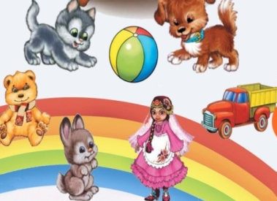
МАЛЬЧИК
МАЛАЙ
ДЕВОЧКА
КЫЗ
МОИ ИГРУШКИ
МИНЕМ УЕНЧЫКЛАР
СОБАКА АКБАЙ
ЭТ АКБАЙ

Slide 6




ТРИ
ӨЧ
ДВА
ИКЕ
ПЯТЬ
БИШ
ЧЕТЫРЕ
ДҮРТ

Slide 7




КРАСНЫЙ
КЫЗЫЛ
УЧИМ ЦВЕТА
ТӨСЛӘРНЕ ӨЙРӘНӘБЕЗ
ЖЁЛТЫЙ
САРЫ
ЗЕЛЁНЫЙ
ЯШЕЛ

Slide 8

СИНИЙ
ЗӘҢГӘР

